Slide 1
Team RED
Task 3
Software Engineering and Design (BTX8081) 20/21
Berner Fachhochschule, Medizininformatik
Notes:
Hallo zusammen und herzlich willkommen zu unserer Präsentation

Slide 2

Hello!
Alcohol Addiction App
We are Team RED
Patient / Addiction
Argollo, Bertschinger, Kilchherr, Moser
Notes:
wir sind Team Rot und unser Projekt befasst sich mit der Patienten Addiction

Slide 3
Ablauf
Deployment Diagram
Component Diagram
Class Diagram
Deployment
Component
Class
Notes:
Heute werden wir Ihnen das Deployment-diagramm, das Component Diagram und die Klassendiagramme für die Main View unserer Applikation vorstellen.

Slide 4
1.
Deployment Diagram
Notes:
Nun übergebe ich das Wort an Sabine, die das Deployment Diagram vorstellen wird.

Slide 5
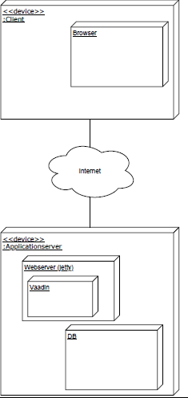
Deployment Diagram
Notes:
die Acadia-App wurde hier als “Hauptentität” (sozusagen) gezeichnet .
Wir haben definiert, dass die App nur einen Benutzer haben wird.
Die Funktionalitäten der App wie Instruktionen, Tagebuch, und Notfallknopf werden hier ebenfalls als Entitäten dargestellt.
Wie Sie sehen können, hat der Notfallknopf Zugriff auf die Instruktionen und auf die Kontakte, um dem Benutzer die Instruktionen zu zeigen und einen Notfallkontakt anrufen zu können.
Das Tagebuch hat Zugang zu den Tagebucheinträgen, so dass der Benutzer die Einträge lesen und neue Einträge zum Tagebuch hinzufügen kann.
Eine Datenbank wird auch verwendet, um die Dateneinträge wie Tagebucheinträge oder die Instruktionen zu persistieren.

Slide 6
2.
Component Diagram
Notes:
nun übergebe ich an Simon, der euch unser Sequenzdiagramm präsentieren wird

Slide 7
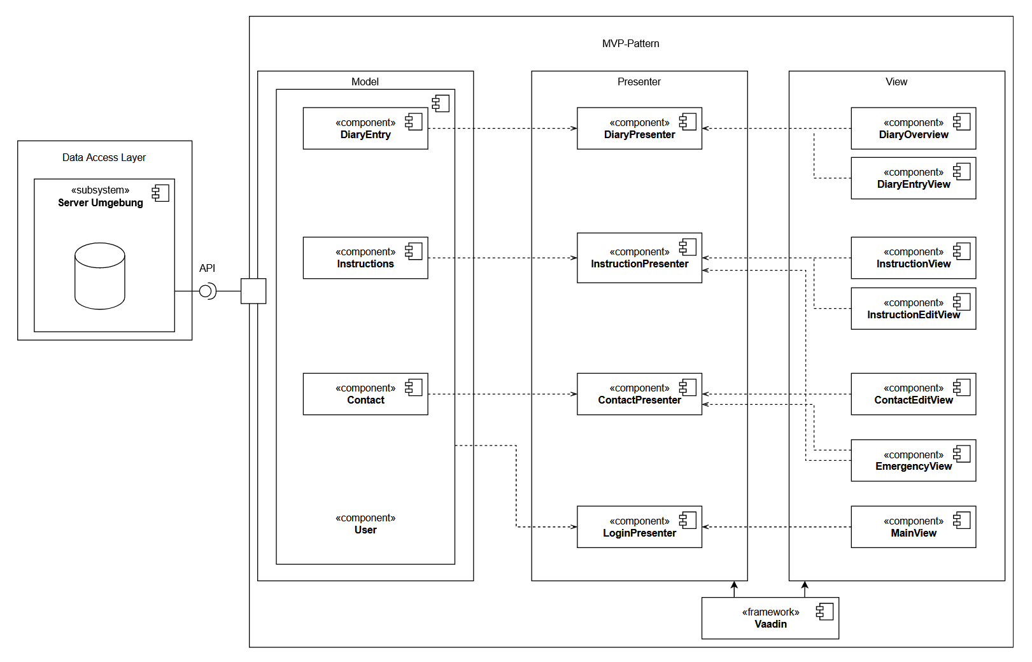

Slide 8
3.
Class Diagram
Notes:
N

Slide 9
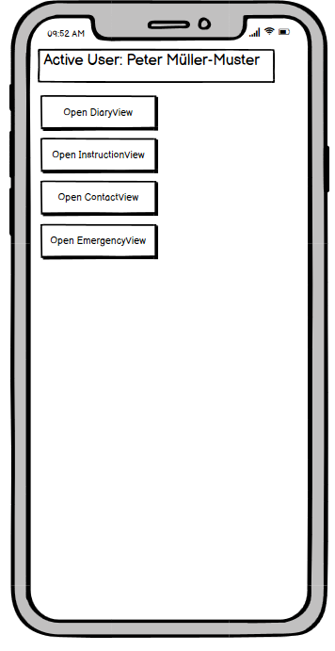
Class Diagram
Scenario:
Petter hatte geheiratet und änderte gerade seinen Nachnamen in der App.
Username soll immer aktuell sein.

Slide 10
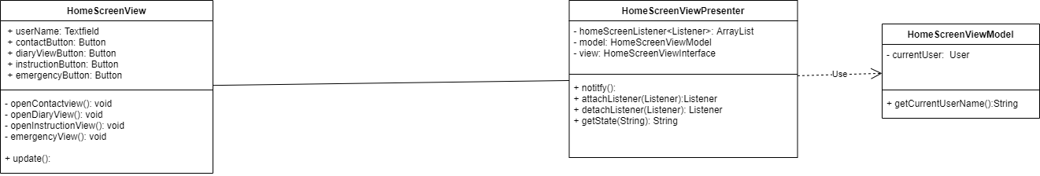
Class Diagram
MVP

Slide 11
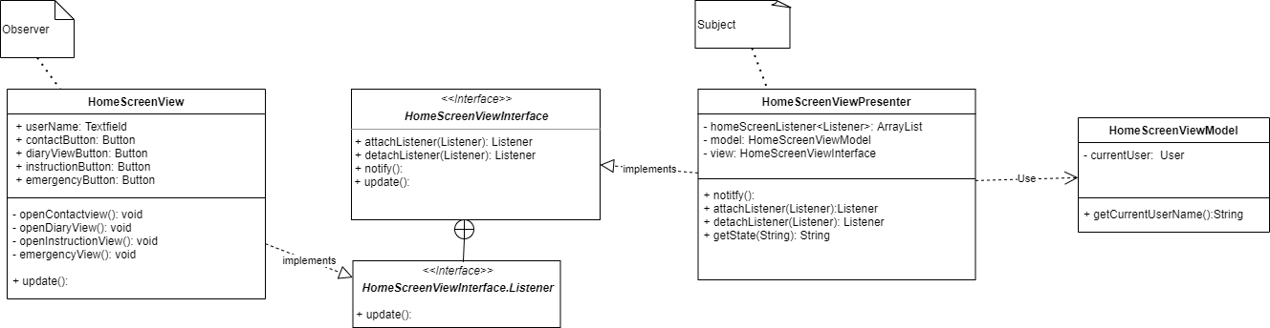
Class Diagram

Slide 12
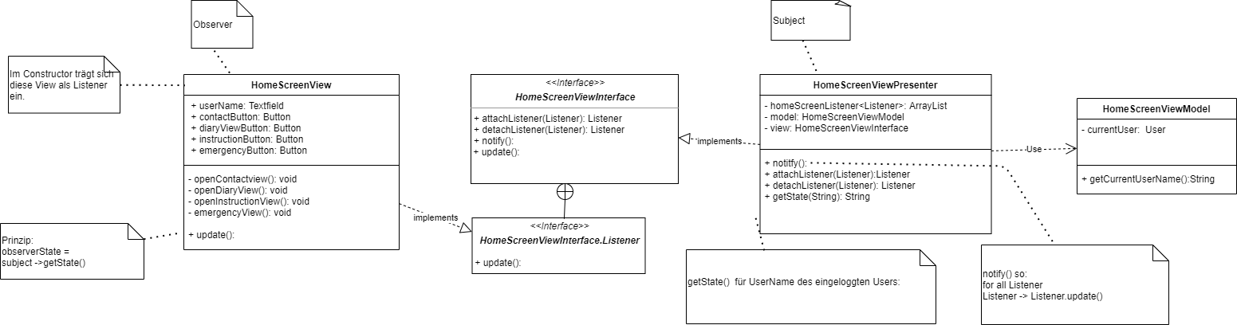
Class Diagram

Slide 13
Class Diagram

Slide 14
Class Diagram

Slide 15
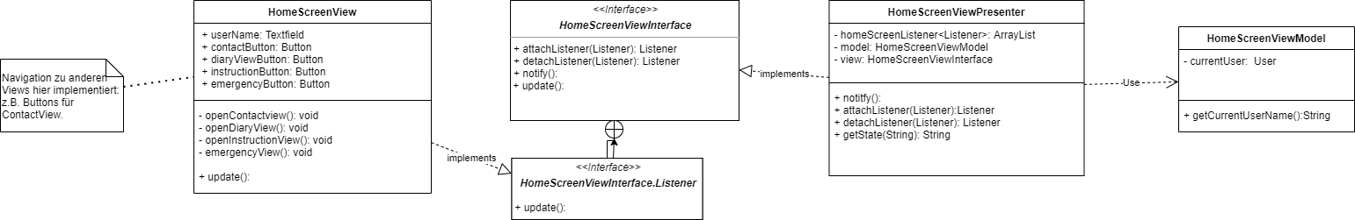
Class Diagram

Slide 16
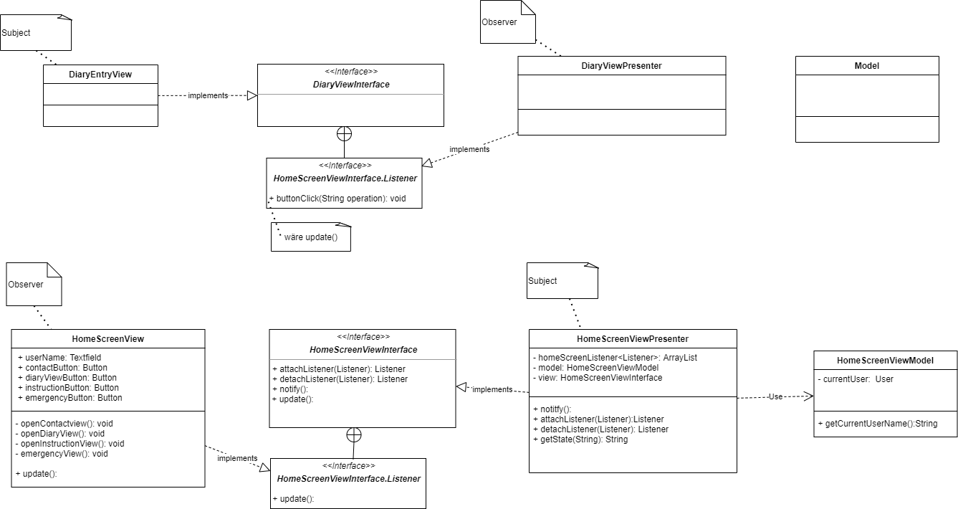
Skizze: Rollentausch

Slide 17
Danke!
Notes:
So jetzt sind wir am Schluss der Präsentation angelangt.
Wir danken Ihnen für Ihre Aufmerksamkeit und gehen jetzt in die Diskussion über.
Wir würden mit damit beginnen, ihre Fragen zu unserer Präsentation zu beantworten.

Slide 18
Quellen
Tool:
Balsamiq Wireframes

